Slide 1
Research Progress Review
1. 리뷰
2. 제안
3. 구현
4. 실험 결과
Vortex-based Microarchitectural Benchmarking:
URP Presentation

Slide 2
URP MEETING
Outline
01
리뷰
02
문제상황
03
해결
04
실험 결과
05
결론

Slide 3
URP MEETING
Review
이전 발표에서 gCAWS를 도입했으나, 스케줄러 간 성능 차이가 드러나지 않음.
이전 발표 — 문제
• RR · GTO · gCAWS 차이가 noise 수준
• 스케줄러를 제대로 평가할 수 없었음
이번 작업
• 스케줄러 차이가 드러나는 환경 구성
• 원인 분석 → 구조적 병목 규명
• 워크로드 분석

Slide 4
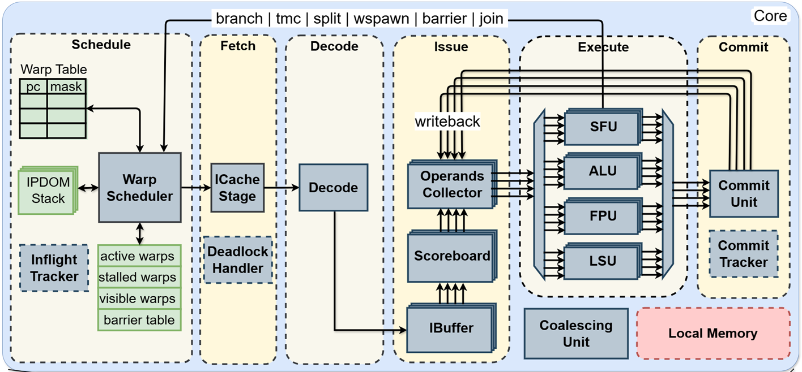
URP MEETING
Vortex Scheduler 위치
gpgpu-sim 관련 논문에서 말하는 scheduler는
issue 내 warp arbiter
gpgpu-sim fetch scheduler는 RR로 고정

Slide 5
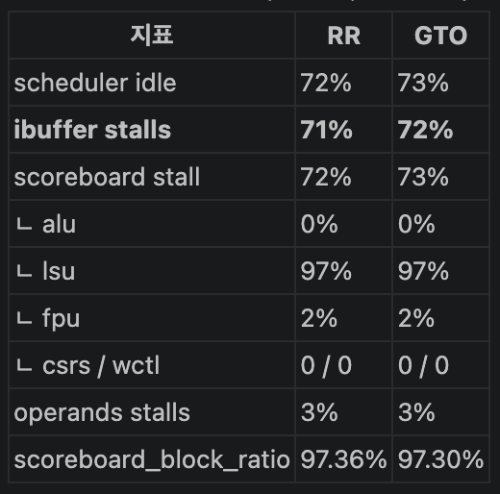
URP MEETING
문제 상황
1 core
32 warp
16 threads
kmeans
npoints = 16384
nfeatures = 96
scheduler idle
“fetch할 active warp가 없음”
ibuffer stalls
“ibuffer가 가득찬 상태.”
scoreboard_block_ratio
“scheduler가 warp 후보를 들여다볼 때마다 그 후보가 scoreboard로 막혀있던 비율.”
scoreboard_block_ratio
= scrb_blocked / (scrb_blocked + ready_checks)
→ kmeans에서 scoreboard_block_ratio ≈ 97% (warp 후보 대부분이 LSU 대기)

Slide 6
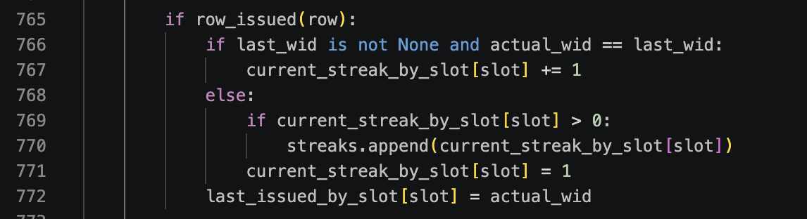
URP MEETING
Greedy streak
"streak" = 같은 warp이 연속으로 issue되는 횟수

Slide 7
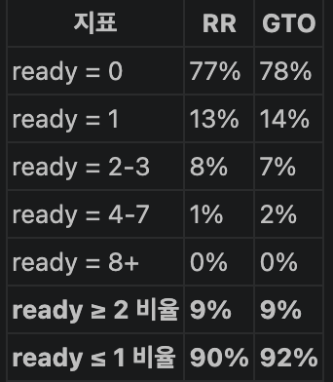
URP MEETING
매 cycle ready warp 분포
"ready warp”
-ibuffer에 명령이 있고 register dependency가 풀려 있어 issue 가능한 warp
측정: 매 cycle ready warp 개수 분포
스케줄러가 의미 있으려면 ready warp ≥ 2 여야 함
→ ready ≥ 2 cycle이 9% 뿐
→ 스케줄러가 issue할 수 있는 cycle이 거의 없음

Slide 8
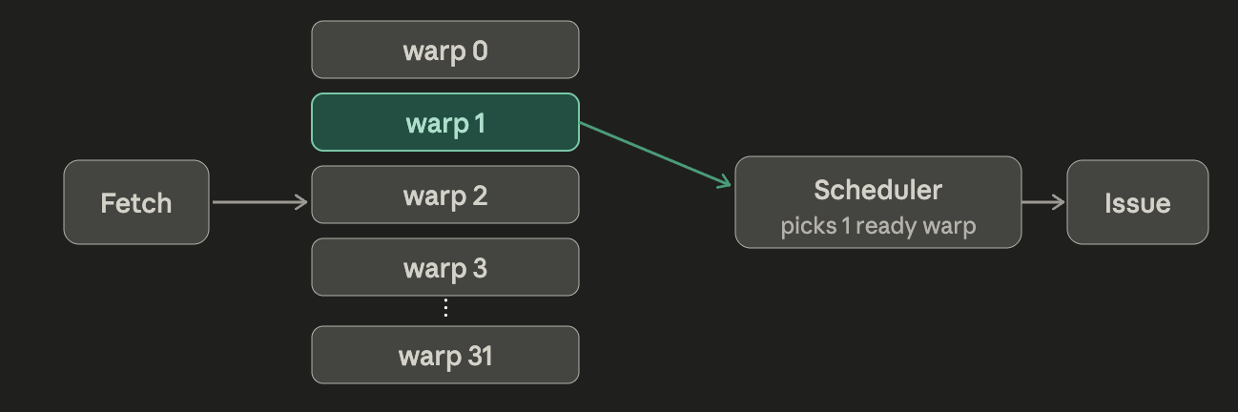
URP MEETING
ready warp 부족 → Vortex 구조 재확인
스케줄러는 ready warp가 2개 이상일 때만 의미 — 그러나 대부분 cycle에서 ready ≈ 1 (scoreboard LSU 대기)

Slide 9
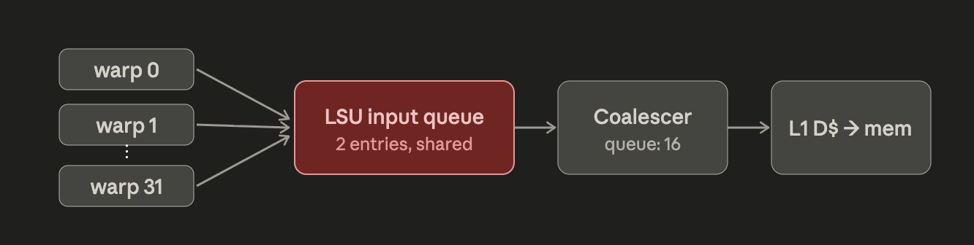
URP MEETING
Vortex LSU 경로 — LSUQ가 MLP를 제한
• LSUQ_IN_SIZE = 2 — 32개 warp가 공유 → in-flight load가 코어 전체에서 2개로 제한
• coalescer queue(16) · scoreboard(per-warp)는 병목이 아님
• MLP가 사실상 1 → 메모리 latency를 숨기지 못함

Slide 10
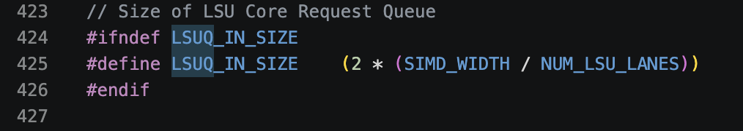
URP MEETING
Vortex LSU 경로 — LSUQ가 MLP를 제한
• LSUQ_IN_SIZE = 2 — 32개 warp가 공유 → in-flight load가 코어 전체에서 2개로 제한
• coalescer queue(16) · scoreboard(per-warp)는 병목이 아님
• MLP가 사실상 1 → 메모리 latency를 숨기지 못함

Slide 11
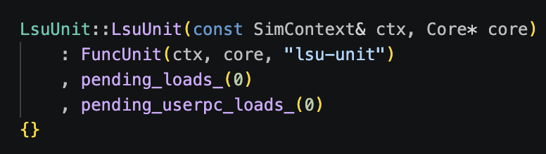
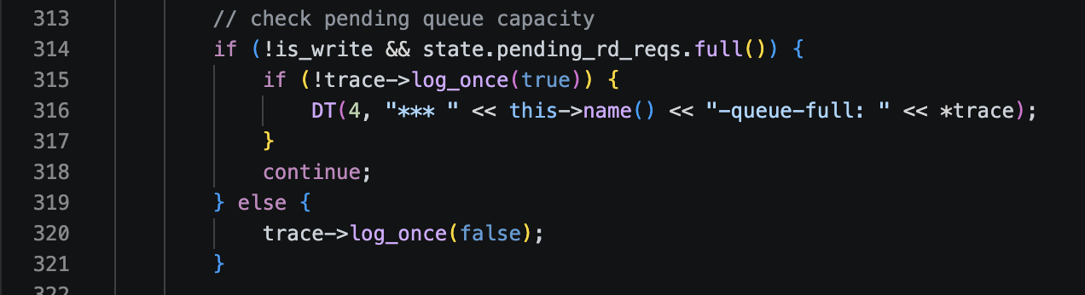
URP MEETING
Vortex LSU 경로 — LSUQ가 MLP를 제한

Slide 12
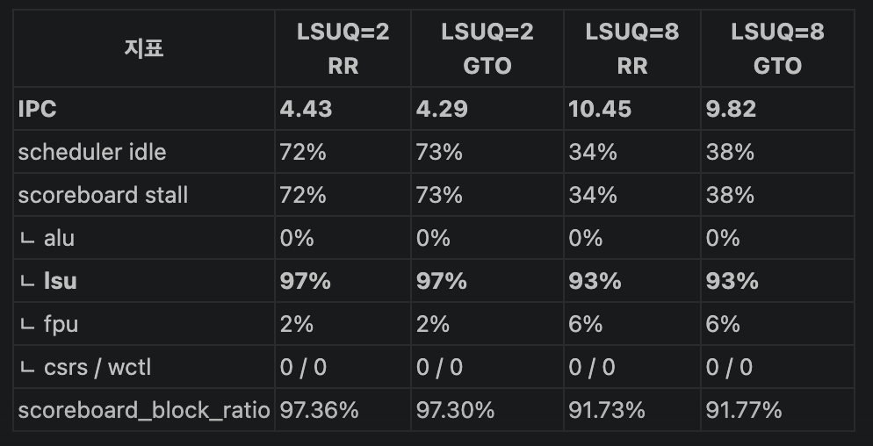
URP MEETING
LSUQ 2 → 8 — IPC 2배 ↑, scheduler idle 34%
in-flight load cap 해제 → ready warp 증가 → 스케줄러가 차별화될 수 있는 환경 형성

Slide 13
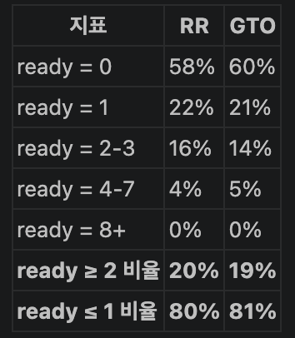
URP MEETING
LSUQ 2 → 8 — ready warp 분포 비교
LSUQ = 2
LSUQ = 8
ready ≥ 2 cycle: 9% → 20% (RR) — 차이가 보이기 시작하지만 여전히 부족

Slide 14
URP MEETING
LSUQ 해제 후에도 부족 — MLP 제한 발견
1. LSUQ를 늘려 in-flight load 공간은 확보
2. 그러나 ready warp ≥ 2 cycle은 9% → 20%로 크게 늘지 않음
발견
어떤 이유로 인해 MLP가 제한되고 있음을 발견 → LSUQ 슬롯이 남아도 채워지지 않음

Slide 15
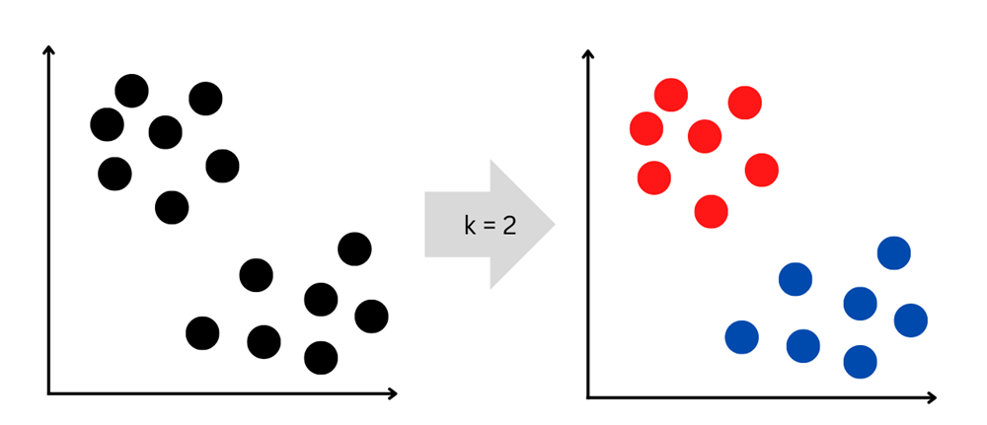
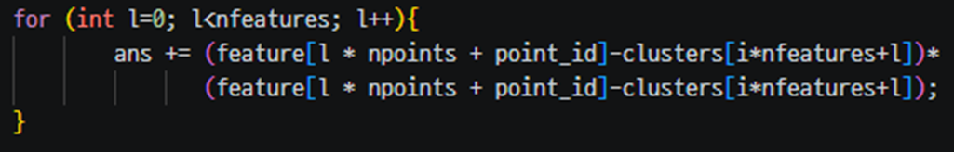
URP MEETING
Vortex Workload - Kmeans(KMN) - Characteristic
주어진 데이터 포인트를 가까운 중심점에 배치해
K개 그룹으로 나누는 프로그램
주요 입력 parameter
-p : 포인트 수
-f : 사용하는 feature 수
kernel.cl - kmeans_kernel_c
feature 배열 접근 시 연속된 주소 접근
cluster 배열 접근 시 루프 내에서 동일한 값 접근
-> Cache coalescing 큼, intra-warp locality 높음
Notes:
다음으로 확인에 사용한 주요 워크로드의 특성과 실행결과에 대해 말씀드리겠습니다
kmeans 워크로드는 주어진 포인트에 대해서 가장 가까운 중심점과 그 그룹을 찾는 알고리즘
주요 입력으로는 분류해야 할 데이터 포인트 수와, 그 포인트의 feature, 즉 차원 수가 있음
코드의 핵심 블록은 사진과 같이 point와 center 사이의 거리를 측정하는 루프문
point의 feature 배열에 접근 시에는 연속된 주소에 접근하고, 중심 cluster 배열에 접근할때는 동일한 값을 접근하므로
cache coalescing이 잘되고, intra warp locality가 커 GTO가 우세할 것으로 판단했음

Slide 16
URP MEETING
Vortex Workload - Kmeans(KMN) - input size에 따른 16kB L1D cache 실행 결과
p | f | policy | rc | IPC | cycles | L1_MPKI | l1_hit | mlat | scrb_pct | all_empty_pct | issued_pct | ready_size0_pct
1024 | 16 | RR | 0 | 4.059623 | 226088 | 24.47 | 35 | 154 | 66.90% | 14.80% | 18.30% | 82%
1024 | 16 | GTO | 0 | 4.041621 | 227095 | 24.65 | 35 | 156 | 66.60% | 15.20% | 18.30% | 82%
1024 | 64 | RR | 0 | 8.278826 | 348719 | 13.22 | 43 | 87 | 58.60% | 9.00% | 32.40% | 68%
1024 | 64 | GTO | 0 | 7.958671 | 362747 | 13.38 | 43 | 90 | 59.50% | 9.10% | 31.40% | 69%
4096 | 16 | RR | 0 | 8.390411 | 395706 | 11.63 | 48 | 101 | 59.60% | 7.70% | 32.70% | 67%
4096 | 16 | GTO | 0 | 7.952364 | 417503 | 11.69 | 48 | 109 | 60.10% | 8.10% | 31.80% | 68%
4096 | 64 | RR | 0 | 12.64904 | 885185 | 9.05 | 49 | 66 | 53.80% | 3.10% | 43.10% | 57%
4096 | 64 | GTO | 0 | 11.60817 | 964557 | 9.13 | 49 | 74 | 55.70% | 3.40% | 40.90% | 59%
예측과 달리 input size가 늘어날수록 RR의 L1 캐시 효율, IPC 등이 GTO보다 우세함
Notes:
그러나 point 수, feature 수 등을 늘릴수록 Round-robin의 캐시 지표나 IPC 등이 GTO에 비해 잘 나오는 것을 확인
원인과 해결방법은 뒤에서 언급

Slide 17
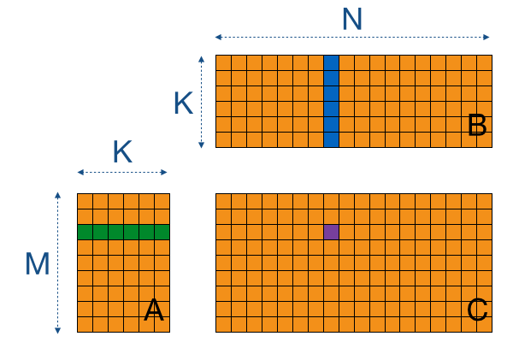
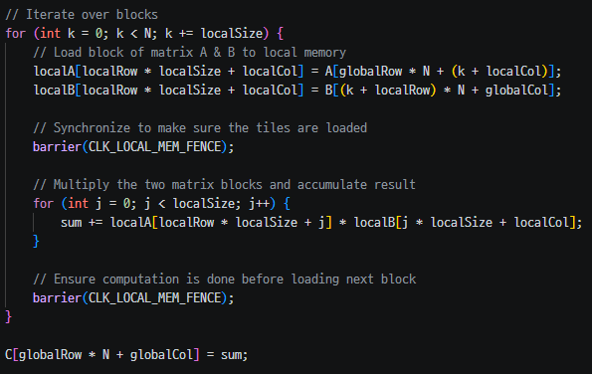
URP MEETING
Vortex Workload - SGEMM3 - Characteristic
C = A × B 행렬곱 계산 프로그램
local 메모리 이용, tile size 조정 가능
주요 입력 parameter
-n: matrix 크기
-t: tile size
kernel.cl - sgemm3
localA, localB 타일를 로컬 메모리에 가져온 후 여러 스레드가
__local memory에서 재사용
Notes:
sgemm3은 행렬곱을 계산하는 워크로드로, 버전 3은 로컬 메모리를 사용하여 타일별로 계산하고, 그 타일 크기를 조절 가능하도록 개선된 워크로드입니다
입력으로 행렬 크기와 타일 크기를 변경할 수 있으며,
타일 내 데이터를 로컬 메모리에 저장하여 여러 스레드가 이 값에 접근할 수 있다는 특징이 있습니다

Slide 18
URP MEETING
Vortex Workload - SGEMM3 - input size에 따른 16kB L1D cache 실행 결과
블록 계산 후 barrier가 존재
GTO는 배리어 근처에 latency hiding할 워프 수가 적음
tile size가 커질수록 배리어까지 도달하는 시간이 오래걸림
GTO가 locality를 활용할 시간이 길어진다
16kB L1 캐시에서 matrix size, tile size를 변화시키며 RR, GTO 성능 비교
tile size가 커질수록 IPC 면에서 RR < GTO
n | t | policy | IPC | L1_hit | L1_MPKI | thread_local% | intra_warp% | intra_hit%
128 | 4 | RR | 7.346502 | 58 | 20.13 | 98 | 1 | 72
128 | 4 | GTO | 7.328239 | 54 | 21.42 | 98 | 1 | 61
128 | 8 | RR | 6.772907 | 37 | 21.58 | 73 | 25 | 47
128 | 8 | GTO | 6.889281 | 37 | 21.65 | 74 | 25 | 47
128 | 16 | RR | 5.530245 | 32 | 19.18 | 72 | 26 | 52
128 | 16 | GTO | 5.896252 | 34 | 18.92 | 72 | 26 | 55
Notes:
input size를 변경하면서 워크로드를 실행해본 결과, tile size가 커질수록 GTO의 성능이 개선되는 것을 볼 수 있습니다
이는 커널 코드 내 배리어가 존재하기 떄문으로 보입니다
tile size가 커질수록 배리어에 도달하기까지의 시간이 오래걸리므로, locality를 활용할 시간이 길어집니다

Slide 19
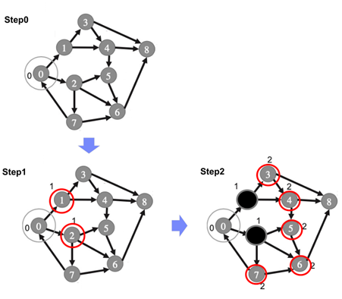
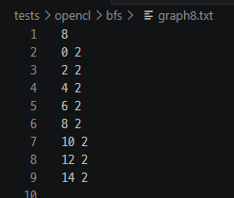
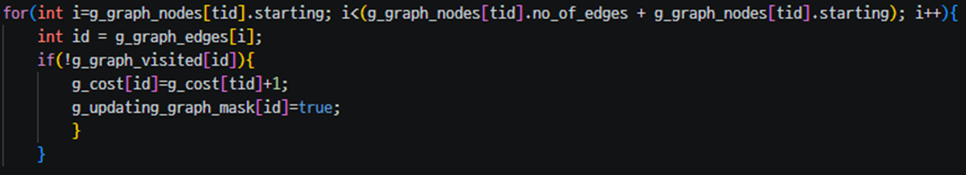
URP MEETING
Vortex Workload - BFS - Characteristic
주어진 그래프에서 Breadth-First-Search를 수행하는 프로그램
노드, edge 수, 가중치 증이 들어있는 txt 파일을 입력으로 받음
kernel.cl - BFS_1 (다음 레벨 탐색 함수)
for문 조건 내 g_graph_nodes는 순차 접근
-> 제한적인 spatial locality
루프 내에서 id 기반 배열 접근
-> 불규칙한 메모리 접근
Notes:
breadth-first-search를 수행하는 bfs 워크로드입니다
노드, 엣지 등이 들어있는 txt 파일을 입력으로 받으면 파싱해서 실행하는 구조입니다
BFS 워크로드 커널의 핵심 파트는 다음 레벨을 탐색하는 과정인 루프문인데요,
루프 내에서 id 변수를 기반으로 배열을 접근하므로 불규칙한 메모리 접근 패턴을 보입니다

Slide 20
URP MEETING
Vortex Workload - BFS - input size에 따른 16kB L1D cache 실행 결과
policy | nodes | edges | warps | ipc | dcache_hit | streak_avg | streak_max
RR | 128 | 754 | 32 | 0.806634 | 6% | 2.98 | 69
GTO | 128 | 754 | 32 | 0.799523 | 6% | 4.37 | 69
RR | 256 | 1496 | 32 | 0.785832 | 7% | 1.61 | 69
GTO | 256 | 1496 | 32 | 0.776248 | 6% | 2.51 | 69
RR | 512 | 3026 | 32 | 0.733253 | 7% | 1.44 | 69
GTO | 512 | 3026 | 32 | 0.737699 | 8% | 1.64 | 69
RR | 4096 | 24576 | 32 | 0.871296 | 14% | 1.32 | 68
GTO | 4096 | 24576 | 32 | 0.881194 | 14% | 1.34 | 68
불규칙한 메모리 접근으로 인해 RR, GTO 성능이 비슷함

Slide 21
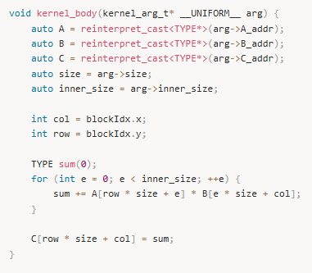
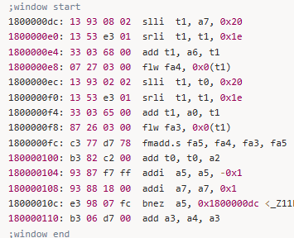
URP MEETING
Vortex Arbiter - Sanity Check
sgemm single loop block (unbounded L1D cache)
4x4 행렬곱을 core=1, thread=1, warps=8에서 계산함 (전체 warp 두 번 순회)

Slide 22
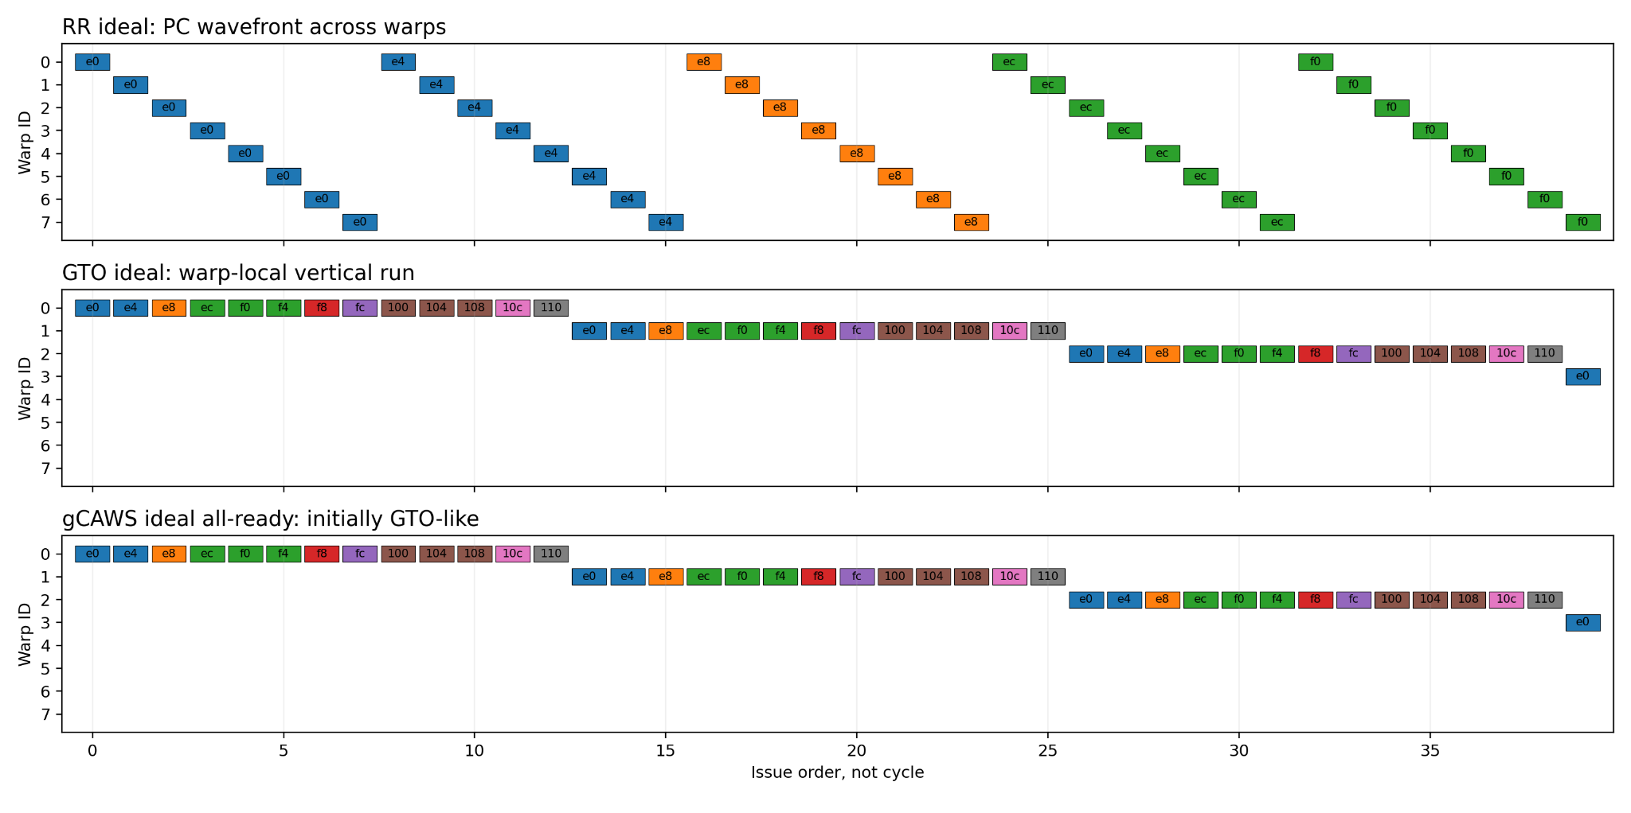
URP MEETING
Vortex Arbiter - Sanity Check
ideal arbiter behavior rr은 fairness, gto는 greediness가 잘 보여야 함

Slide 23
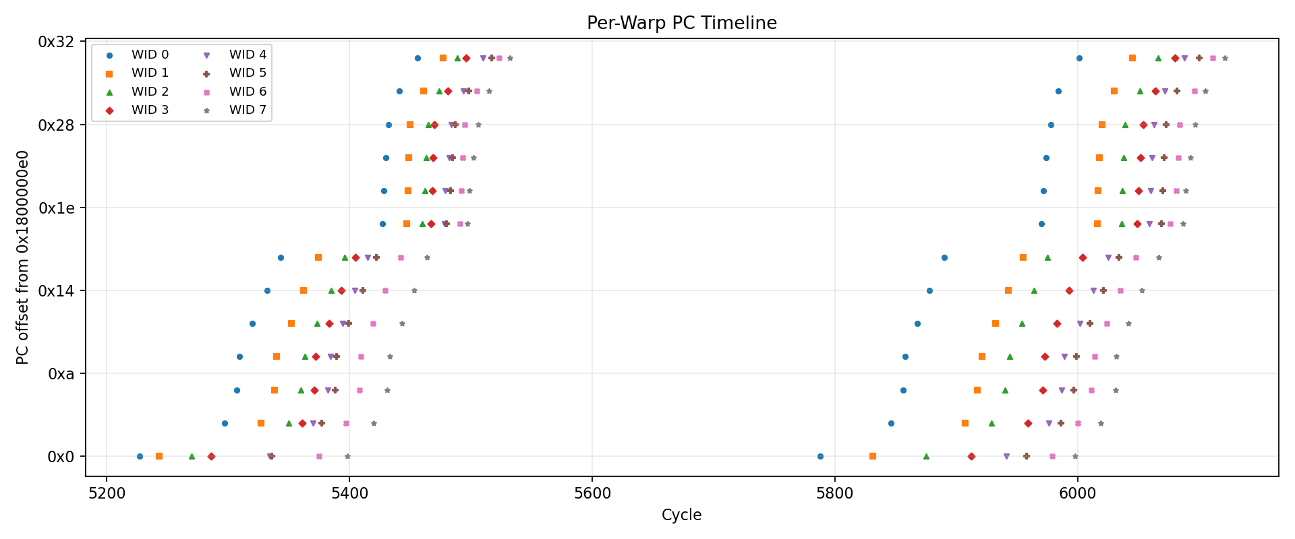
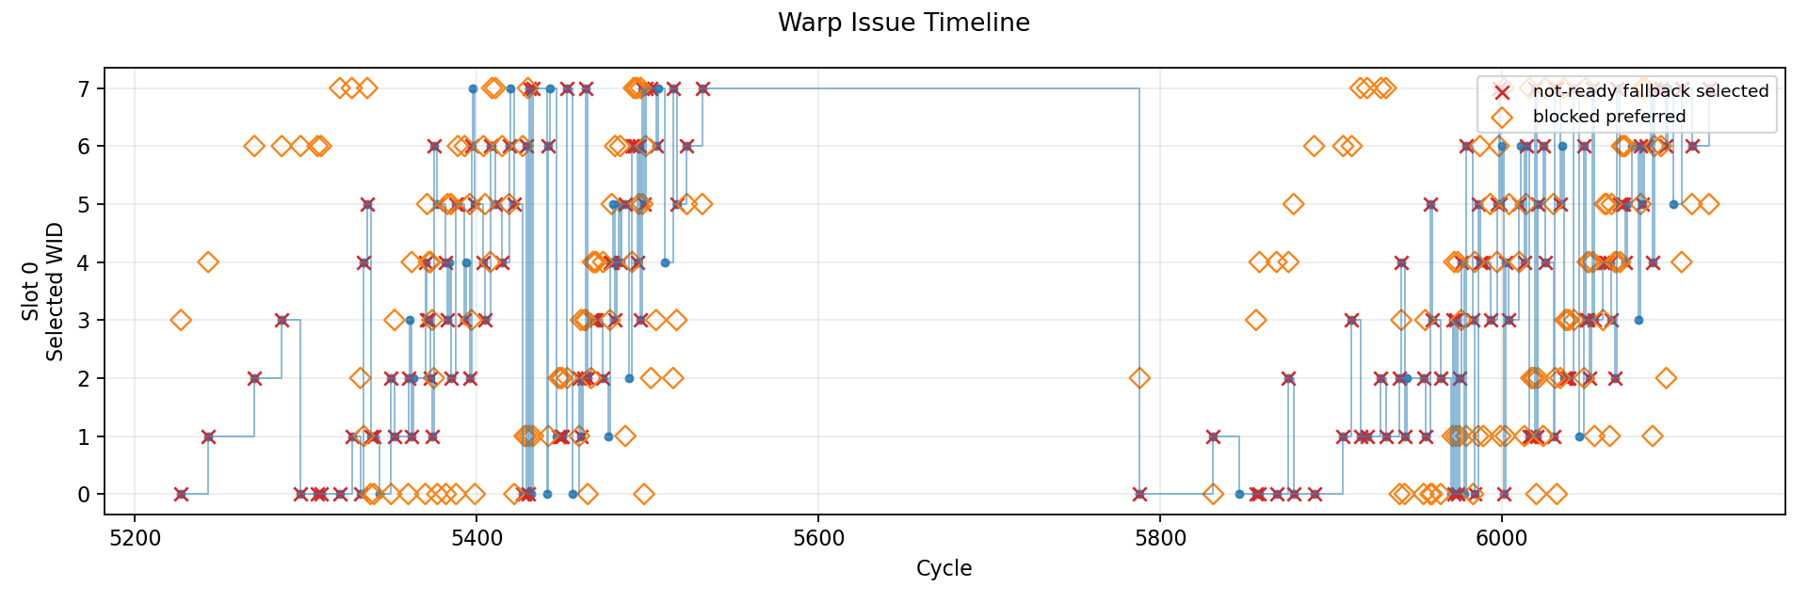
URP MEETING
Vortex Arbiter - RR (Loosely Round Robin)
sgemm single loop block (unbounded L1D cache)
노란색은 preferred wid. RR은 현재 wid를 유지하기보다 다음 wid를 선택하려고 한다.

Slide 24
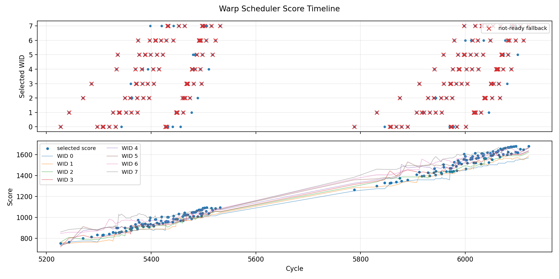
URP MEETING
Vortex Arbiter - RR (Loosely Round Robin)
sgemm single loop block (unbounded L1D cache)

Slide 25
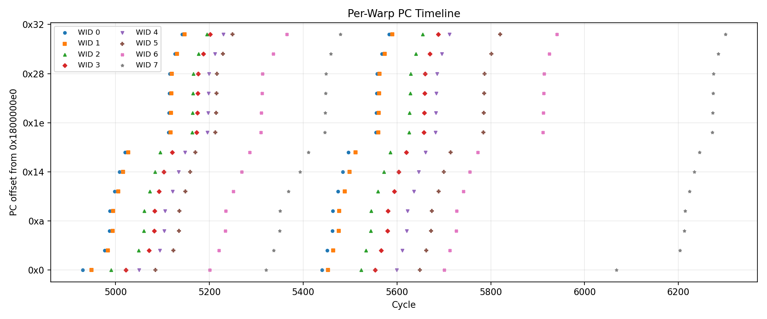
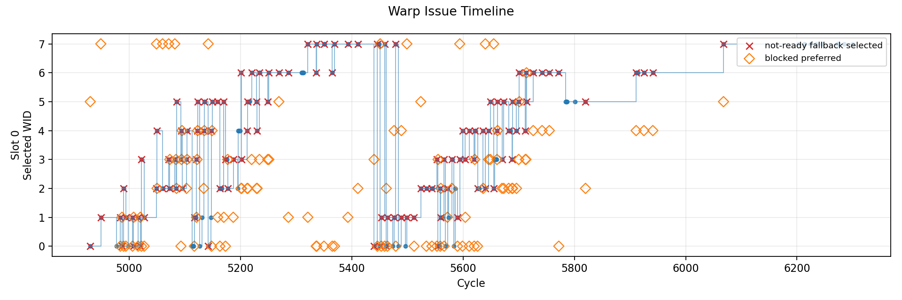
URP MEETING
Vortex Arbiter - GTO
sgemm single loop block (unbounded L1D cache)
노란색은 preferred wid. GTO는 현재 wid를 유지하려고 한다.

Slide 26
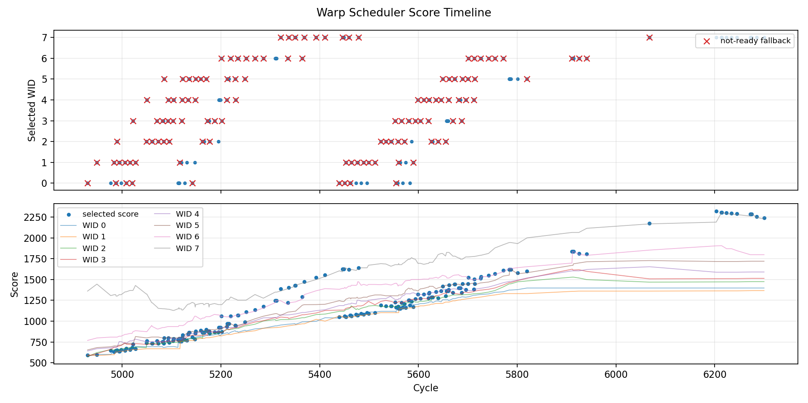
URP MEETING
Vortex Arbiter - GTO
sgemm single loop block (unbounded L1D cache)

Slide 27
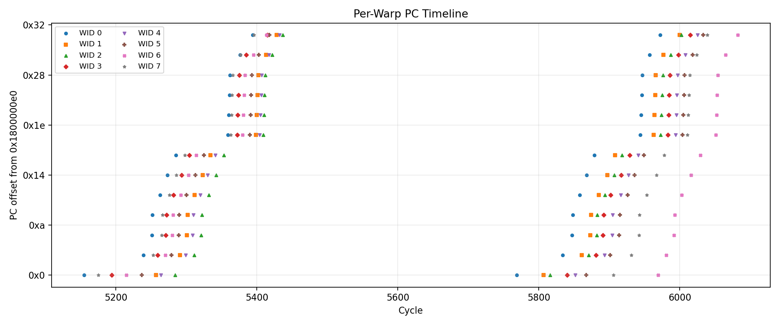
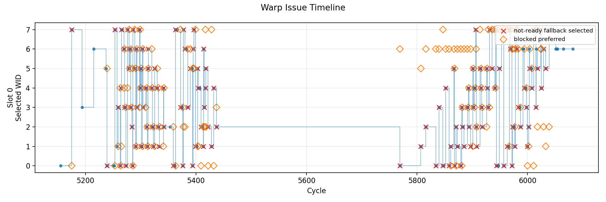
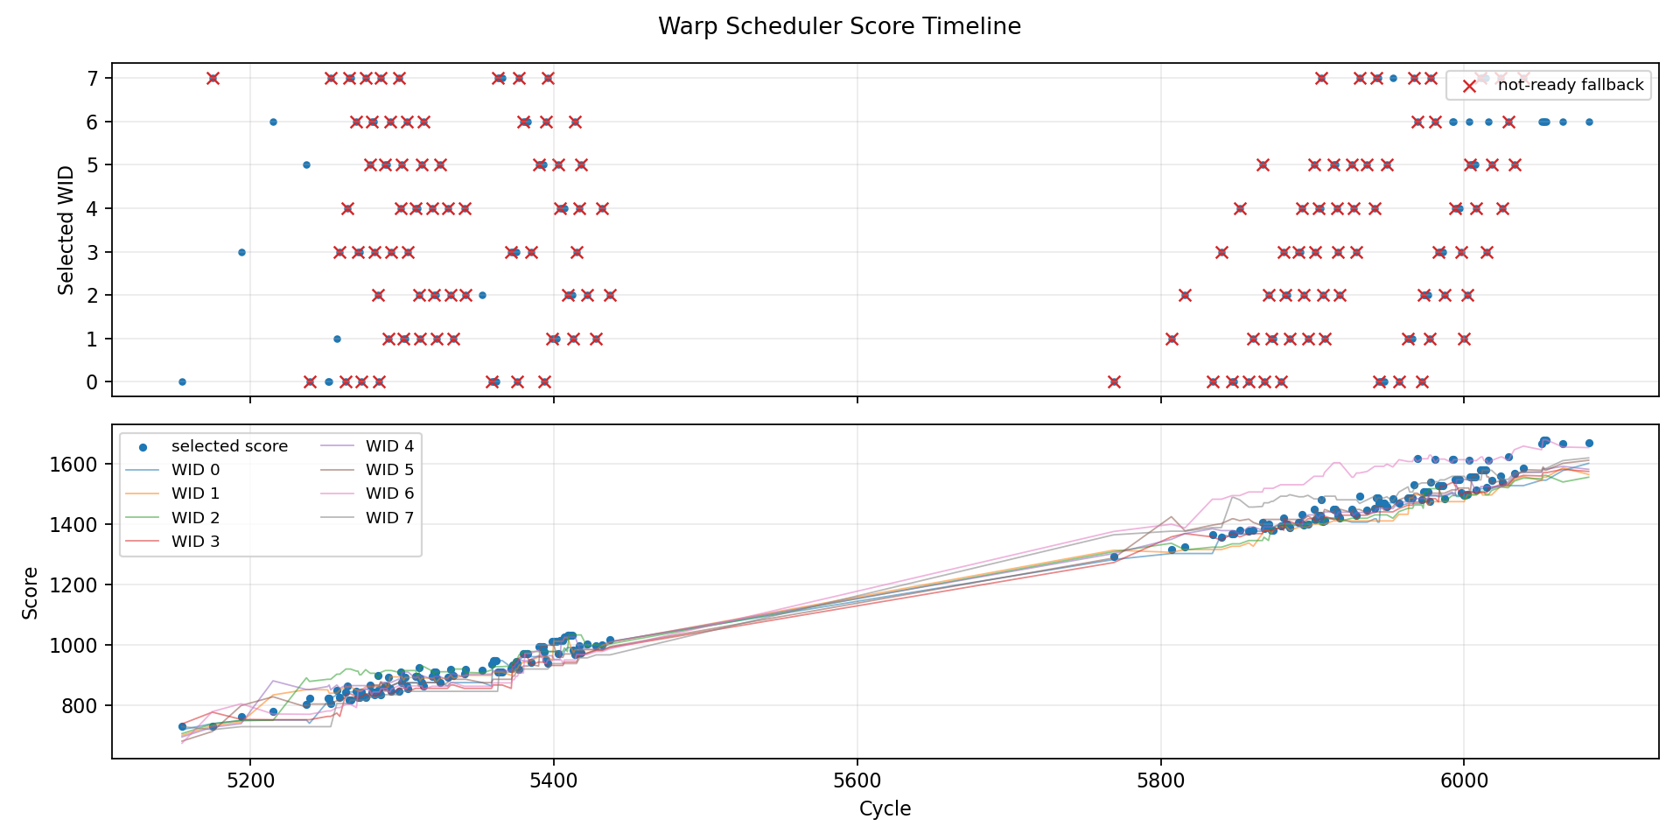
URP MEETING
Vortex Arbiter - gCAWS
sgemm single loop block (unbounded L1D cache)
노란색은 preferred wid.
gCAWS은 현재 wid를 유지하되, 다음 우선순위로 stall이 많고 pc가 뒤쳐진 warp를 선택하여 고루 실행되게 한다.

Slide 28
URP MEETING
Vortex Arbiter - gCAWS
sgemm single loop block (unbounded L1D cache)

Slide 29
URP MEETING
Vortex Aribiter Comparison -kmeans
Vortex Baseline: 1-cluster, 1-socket, 1core, 32 Threads, 32 Warps, 64kB L1D(MSHR 64), No L2, Round-robin fetch scheduler, LSUQ 16
Ramulator Baseline: HBM2-configuration(32bank, 32channel)
K-means input: 1000 points, 64 features, 5 centroids
feature array (1000 * 64 * 4 = 256KB, 32*64*4 ~= 8KB per warp)
point 0 (warp id*block id) | point 1 | point 2 | … | point 999
feature 0..63 | feature 0..63 | feature 0..63 | … | feature 0..63
centroid array (5 * 64 * 4 = 1.28KB)
centroid 0 | centroid 1 | centroid 2 | centroid 3 | centroid 4
feature 0..63 | feature 0..63 | feature 0..63 | feature 0..63 | feature 0..63

Slide 30
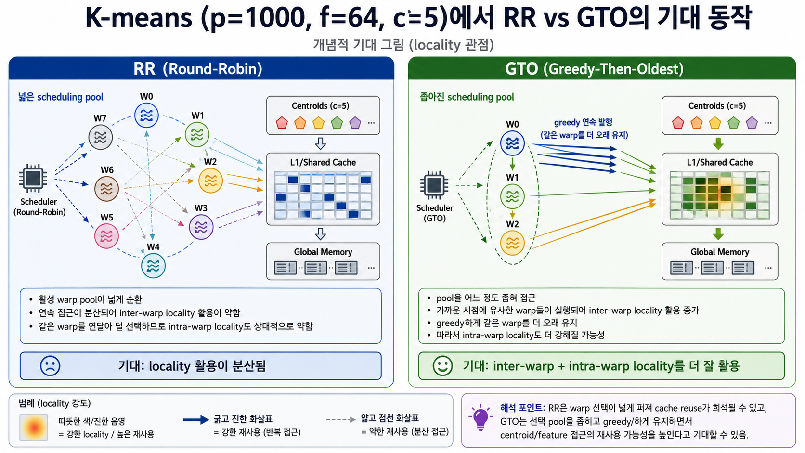
URP MEETING
Vortex Aribiter Comparison -kmeans

Slide 31

URP MEETING
Vortex Aribiter Comparison -kmeans
feature array (1000 * 64 * 4 = 256KB, 32*64*4 ~= 8KB per warp)
point 0 (warp id*block id) | point 1 | point 2 | … | point 999
feature 0..63 | feature 0..63 | feature 0..63 | … | feature 0..63
centroid array (5 * 64 * 4 = 1.28KB) .. RR/GTO 모두 inter-warp
centroid 0 | centroid 1 | centroid 2 | centroid 3 | centroid 4
feature 0..63 | feature 0..63 | feature 0..63 | feature 0..63 | feature 0..63

Slide 32
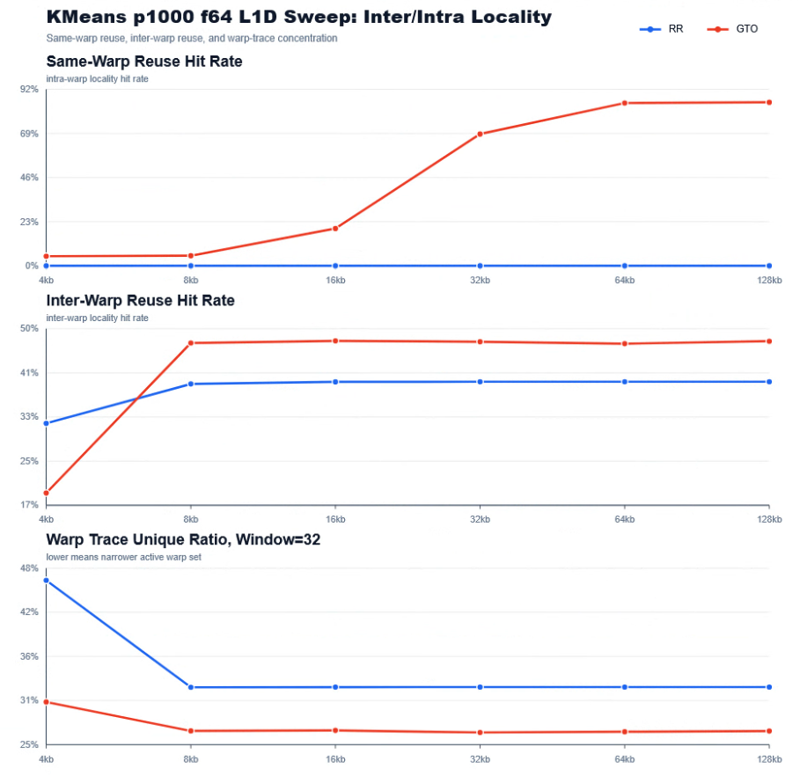
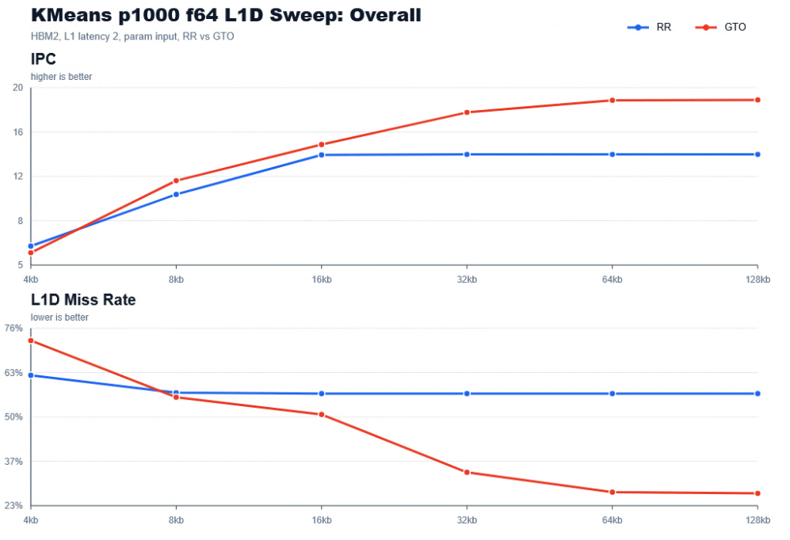
URP MEETING
Vortex Aribiter Comparison -kmeans (GPGPU-SIM case, L1D sweep)
GPGPU-SIM: 1-SM, 1core, 32 Threads, 32 Warps, No L2, Round-robin fetch scheduler
Ramulator Baseline: HBM2-configuration

Slide 33
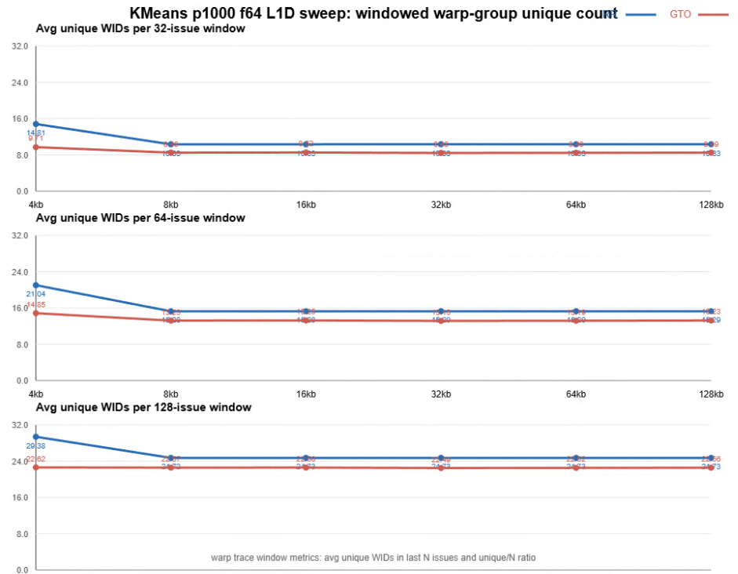
URP MEETING
Vortex Aribiter Comparison -kmeans (GPGPU-SIM case, L1D sweep)
GPGPU-SIM: 1-SM, 1core, 32 Threads, 32 Warps, No L2, Round-robin fetch scheduler
Ramulator Baseline: HBM2-configuration

Slide 34
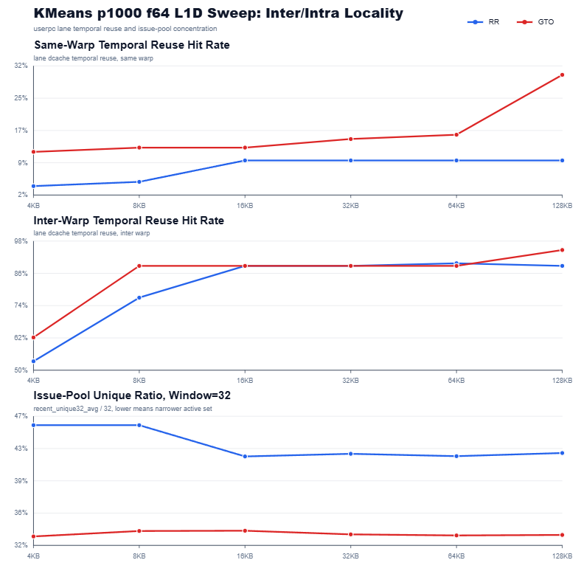
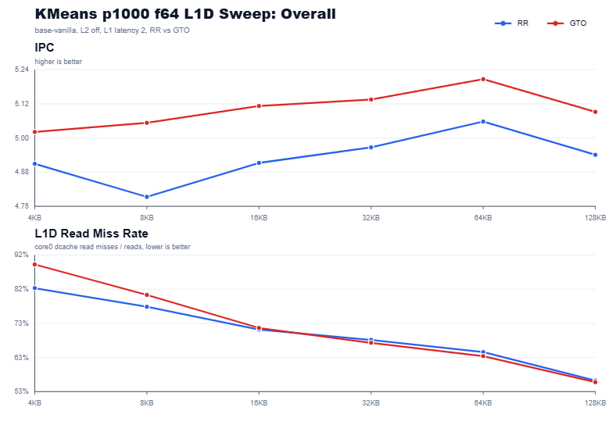
URP MEETING
Vortex Aribiter Comparison (Vortex case, L1D sweep)
Vortex Baseline: 1-cluster, 1-socket, 1core, 32 Threads, 32 Warps, 64kB L1D(MSHR 64), No L2, Round-robin fetch scheduler, LSUQ 16
Ramulator Baseline: HBM2-configuration(32bank, 32channel)
K-means input: 1000 points, 64 features, 5 centroids

Slide 35
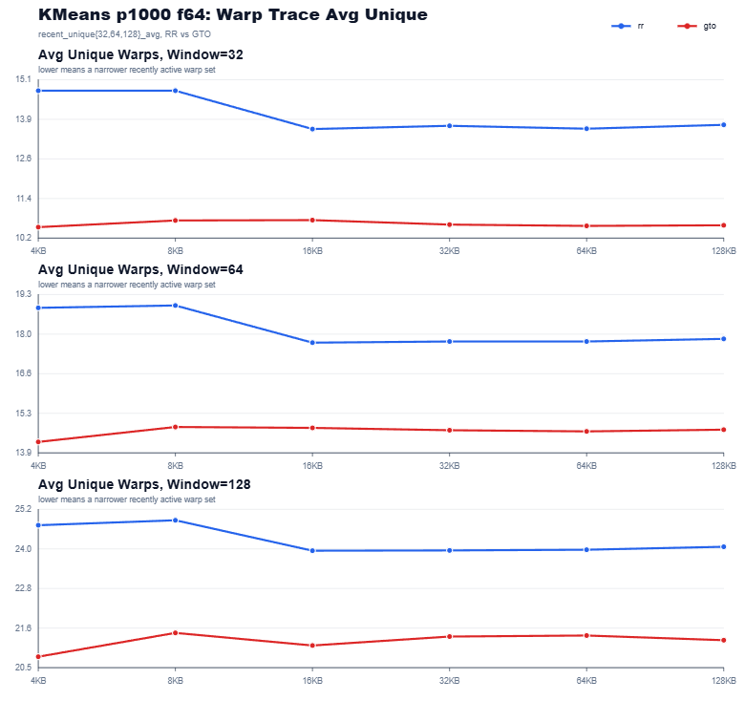
URP MEETING
Vortex Aribiter Comparison (Vortex case, L1D sweep)
Vortex Baseline: 1-cluster, 1-socket, 1core, 32 Threads, 32 Warps, 64kB L1D(MSHR 64), No L2, Round-robin fetch scheduler, LSUQ 16
Ramulator Baseline: HBM2-configuration(32bank, 32channel)
K-means input: 1000 points, 64 features, 5 centroids
unique warp 개수는 gpgpu-sim의 gto와 비슷한 정도로 억제하고 있음

Slide 36
URP MEETING
Vortex Aribiter Comparison
원인 분석 - GTO의 same warp reuse hit이 예상보다 더 적음, 전체 l1d hit rate는 낮으면서 inter warp reuse hit이 너무 큼
-> gto가 rr 대비 크게 차이를 보여주지 못하고 있음 & inter warp reuse가 높은 수준에서 유지되어 RR의 성능 하락이 거의 없음
gpgpu-sim
vortex

Slide 37
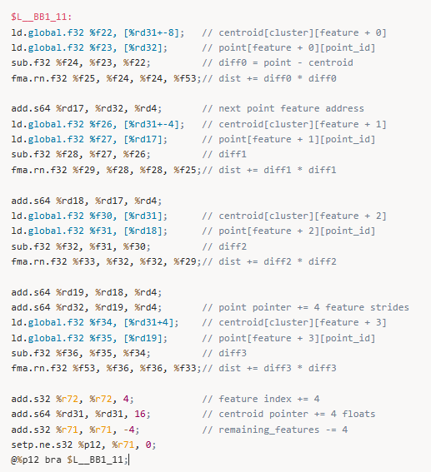
URP MEETING
Vortex Aribiter Comparison
loop unrolling: scoreboard stall 줄이기

Slide 38
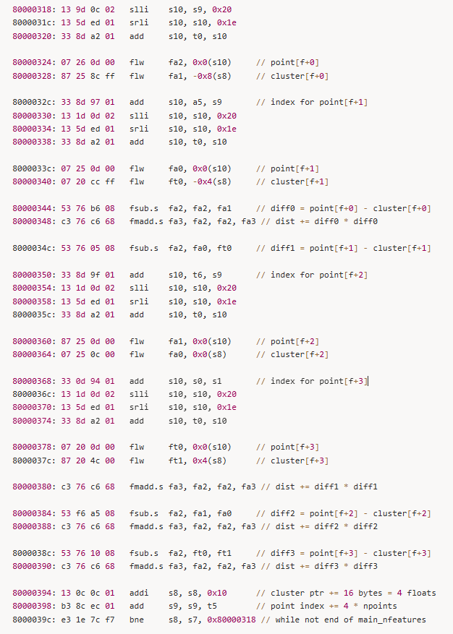
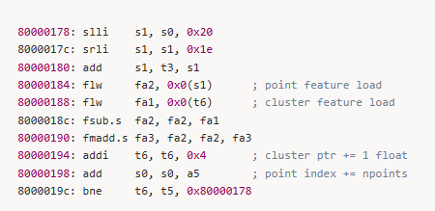
URP MEETING
Vortex Aribiter Comparison
loop unrolling: scoreboard stall 줄이기 (4-way unroll)

Slide 39
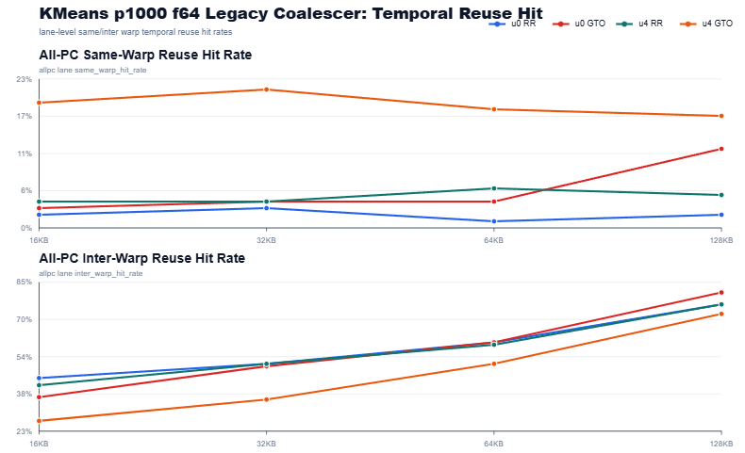
URP MEETING
Vortex Aribiter Comparison
loop unrolling: scoreboard stall 줄이기 (4-way unroll)
4-way unrolled gto가 16kB에서부터 same-warp reuse hit을 개선시킴.

Slide 40
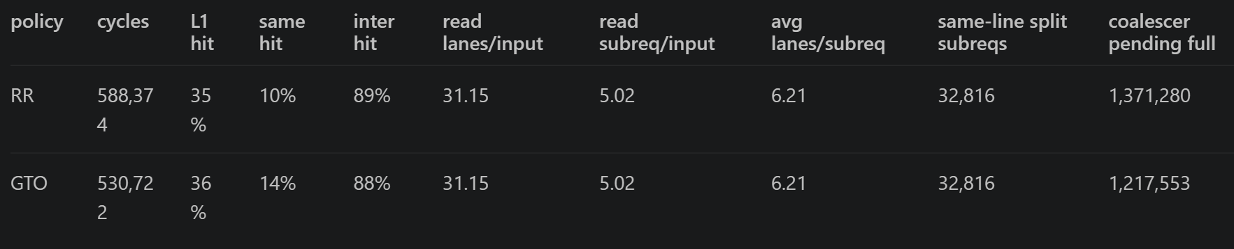
URP MEETING
Vortex Aribiter Comparison
더 개선할 사항 - memory coalescer, L1D cache의 valid line 비율 확인,
vortex
같은 cache line인데도 여러 request로 쪼개진 경우가 3만건,
branch가 거의 없기 때문에 coalescer input에 평균 31건의 load가 들어온다. (split load가 거의 없으므로)
cache line이 128B인 것을 감안하면 최대 4B 데이터 32개가 coalesced 되어 input당 1~2 근처의 subreq가 있어야 적절하다.

Slide 41
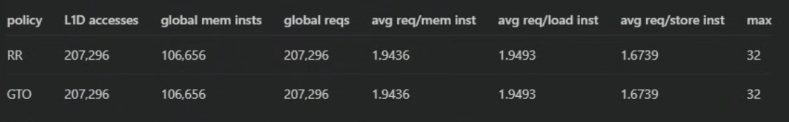
URP MEETING
Vortex Aribiter Comparison
더 개선할 사항 - memory coalescer, L1D cache의 valid line 비율 확인,
gpgpu-sim
실제로 gpgpu-sim은 2 미만의 load당 requests를 보여줌 (32 threads)

Slide 42
Thank you

